Slide 1
HistoricVR
Pinjarium present

Slide 2

Аудитория
Целевая аудитория – школьники и студенты с 6 до 20 лет.

Slide 3
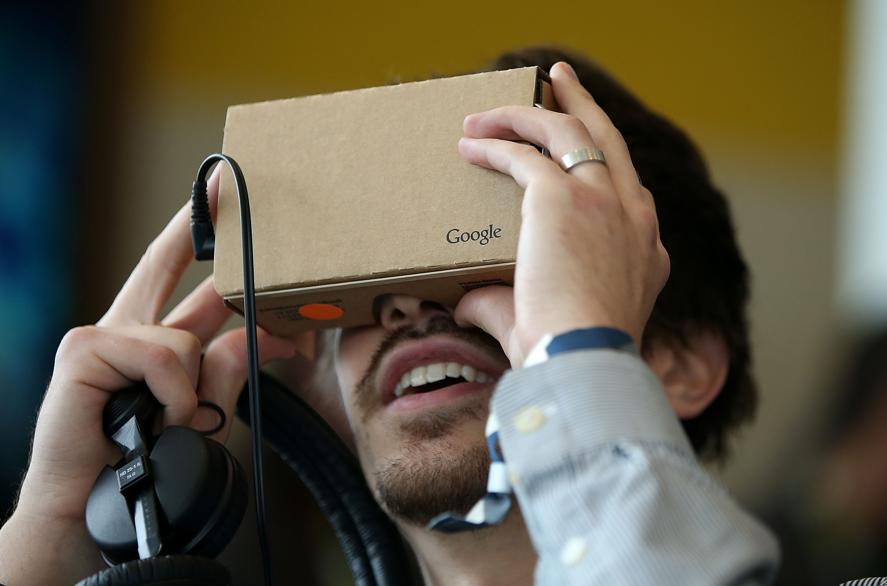


Технологии решения
Основная технология - VR
Стек технологий:

